Slide 1
PHÒNG GD & ĐT ỨNG HÒA
TRƯỜNG TIỂU HỌC VIÊN AN
NHIỆT LIỆT CHÀO MỪNG QUÝ THẦY
CÔ GIÁO VỀ CHUYÊN ĐỀ
Môn: Toán
GV: Nguyễn Thị Bích Thảo

Slide 2
Bài hát : Vui đến trường
Em đến trường, vui đến trường Nắng lung linh xuyên qua hàng cây Cặp sách này, bút viết này Em đã mang
Em đến trường, vui đến trường Hát ca vang trên xe của ba Mẹ mỉm cười, tay vẫy chào Em vào lớp
Hôm nay cô dạy em Lễ phép vâng lời Người học trò ngoan Hiểu biết thêm nhiều
Những bài học hay Từ trong cuộc sống . Chơi bao nhiêu trò chơi
Với các bạn rồi cùng cười thật tươi Mới thấy thời giờ qua nhanh thật nhanh Thèm ban sáng mai vào trường rất vui

Slide 4
TRÒ CHƠI
: Ai đúng

Slide 5
HS chơi trò chơi “Ai đúng?”
+ GV chọn 1 bạn trong lớp làm quản trò, 2 bạn làm trọng tài
+ Quản trò sẽ hô bất kì số nào trong dãy số tự nhiên
+ Nếu đó là số lẻ thì người chơi vỗ tay 1 cái, còn số chẵn thì người chơi im lặng (không vỗ tay)
+ Trọng tài quan sát xem bạn nào làm không đúng theo lời nói là vi phạm luật chơi và bị một hình phạt (múa, nhảy, hát,...) chơi 3 lượt

Slide 6
Chào mừng các em đã đến với nông trại vui vẻ. Hôm nay, các em sẽ được trải nghiệm việc thu hoạch hoa quả. Các em hãy cố gắng vượt qua các thử thách nhé để giúp các bác nông dân thu hoạch được nhiều rau quả nhất nhé!

Slide 7
Hương Thảo – Zalo 0972.115.126
Notes:
Hương Thảo – Zalo 0972.115.126. Các nick khác đều là giả mạo, ăn cắp chất xám

Slide 8
Notes:
Hương Thảo – Zalo 0972.115.126. Các nick khác đều là giả mạo, ăn cắp chất xám

Slide 9
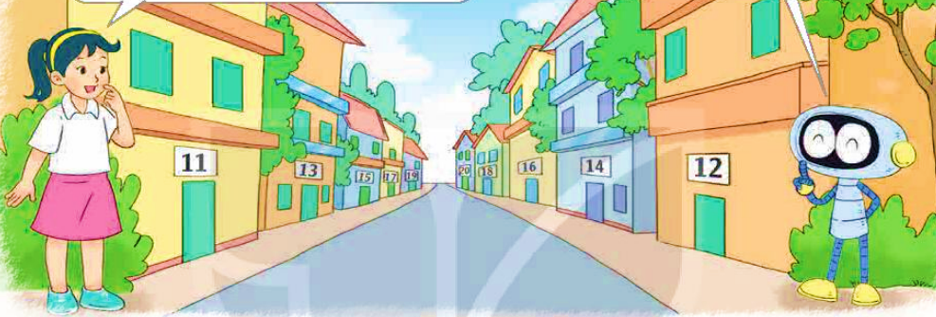
a)
Để dễ tìm số nhà, người ta dùng các số chẵn (như 10, 12, 14, 16, 18…) để đánh số nhà ở một bên của dãy phố, bên còn lại người ta dùng các số lẻ ( như 11, 13, 15, 17, 19..)
Tớ thấy một bên phố ghi các số nhà 10, 12, 14, 16, 18… Bên kia thì ghi các số nhà 11, 13, 15, 17, 19…
Các số đó có đặc điểm gì nhỉ?
Notes:
Chọn vào quả bí ngô để quay về slide chọn thử thách

Slide 10
b) Số chẵn, số lẻ
Số chia hết cho 2 là số ………..
Số không chia hết cho 2 là số …
Notes:
Hương Thảo – Zalo 0972.115.126. Các nick khác đều là giả mạo, ăn cắp chất xám

Slide 11
Ví dụ :
Thực hiện các phép tính sau
Các số có chữ số tận cùng là 0; 2; 4; 6; 8 thì chia hết cho 2.
10 : 2 =
5
0
2
16
32 : 2 =
14 : 2 =
4
7
6
18
36 : 2 =
Số chia hết cho 2 là số chẵn
28 : 2 =
14
8
Nhận xét các chữ số tận cùng của các số bị chia

Slide 12
Ví dụ :
Chú ý:
Thực hiện các phép tính sau
Các số có chữ số tận cùng là 1; 3; 5; 7; 9 thì không chia hết cho 2.
11 : 2 =
5 (dư 1)
1
3
16 (dư 1)
33 : 2 =
15 : 2 =
7 (dư 1)
5
Số không chia hết cho 2 là số lẻ
7
18 (dư 1)
37 : 2 =
9
14 (dư 1)
29 : 2 =
Nhận xét các chữ số tận cùng của các số bị chia

Slide 13
b) Số chẵn, số lẻ
Số chia hết cho 2 là số chẵn
Số không chia hết cho 2 là số lẻ
Notes:
Hương Thảo – Zalo 0972.115.126. Các nick khác đều là giả mạo, ăn cắp chất xám

Slide 14
Có cách nào để dễ nhận biết số chẵn, số lẻ không nhỉ?
Nhận xét:
Các số có chữ số tận cùng 0, 2, 4, 6, 8 là các số chẵn. Ví dụ: 40, 72, 214, 96, 2 318…
Các số có chữ số tận cùng 1, 3, 5, 7 là các số lẻ. Ví dụ: 31, 73, 615, 107, 1 909…

Slide 15
0 | 1 | 2 | 3 | 4 | 5 | 6 | 7 | 8 | 9
10 | 11 | 12 | 13 | 14 | 15 | 16 | 17 | 18 | 19
20 | 21 | 22 | 23 | 24 | 25 | 26 | 27 | 28 | 29
30 | 31 | 32 | 33 | 34 | 35 | 36 | 37 | 38 | 39
40 | 41 | 42 | 43 | 44 | 45 | 46 | 47 | 48 | 49
50 | 51 | 52 | 53 | 54 | 55 | 56 | 57 | 58 | 59
60 | 61 | 62 | 63 | 64 | 65 | 66 | 67 | 68 | 69
70 | 71 | 72 | 73 | 74 | 75 | 76 | 77 | 78 | 79
80 | 81 | 82 | 83 | 84 | 85 | 86 | 87 | 88 | 89
90 | 91 | 92 | 93 | 94 | 95 | 96 | 97 | 98 | 99
100
Bảng số chẵn từ 0 đến 100

Slide 16
0 | 1 | 2 | 3 | 4 | 5 | 6 | 7 | 8 | 9
10 | 11 | 12 | 13 | 14 | 15 | 16 | 17 | 18 | 19
20 | 21 | 22 | 23 | 24 | 25 | 26 | 27 | 28 | 29
30 | 31 | 32 | 33 | 34 | 35 | 36 | 37 | 38 | 39
40 | 41 | 42 | 43 | 44 | 45 | 46 | 47 | 48 | 49
50 | 51 | 52 | 53 | 54 | 55 | 56 | 57 | 58 | 59
60 | 61 | 62 | 63 | 64 | 65 | 66 | 67 | 68 | 69
70 | 71 | 72 | 73 | 74 | 75 | 76 | 77 | 78 | 79
80 | 81 | 82 | 83 | 84 | 85 | 86 | 87 | 88 | 89
90 | 91 | 92 | 93 | 94 | 95 | 96 | 97 | 98 | 99
100
Bảng số lẻ

Slide 17
Ứng dụng của số chẵn, số lẻ trong cuộc sống

Slide 18
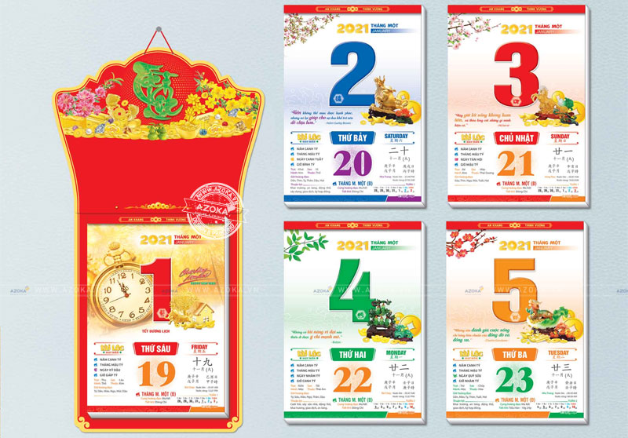

Slide 19
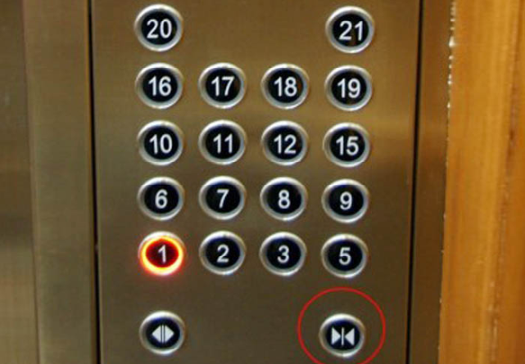

Slide 20
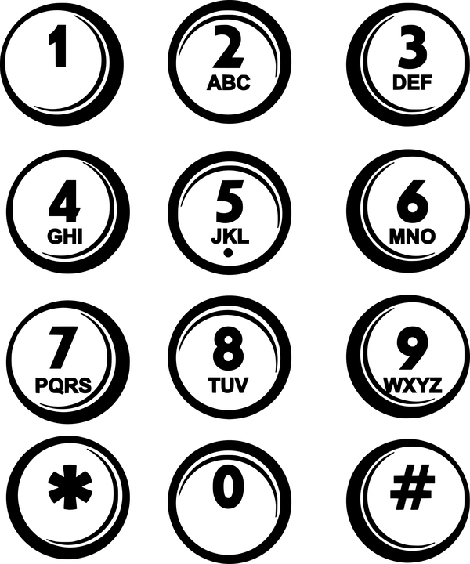
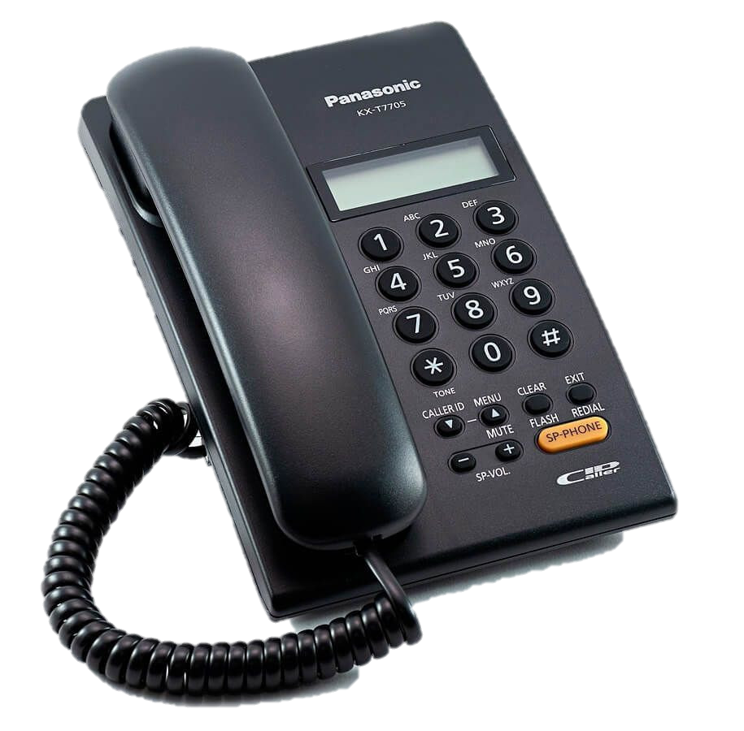

Slide 21
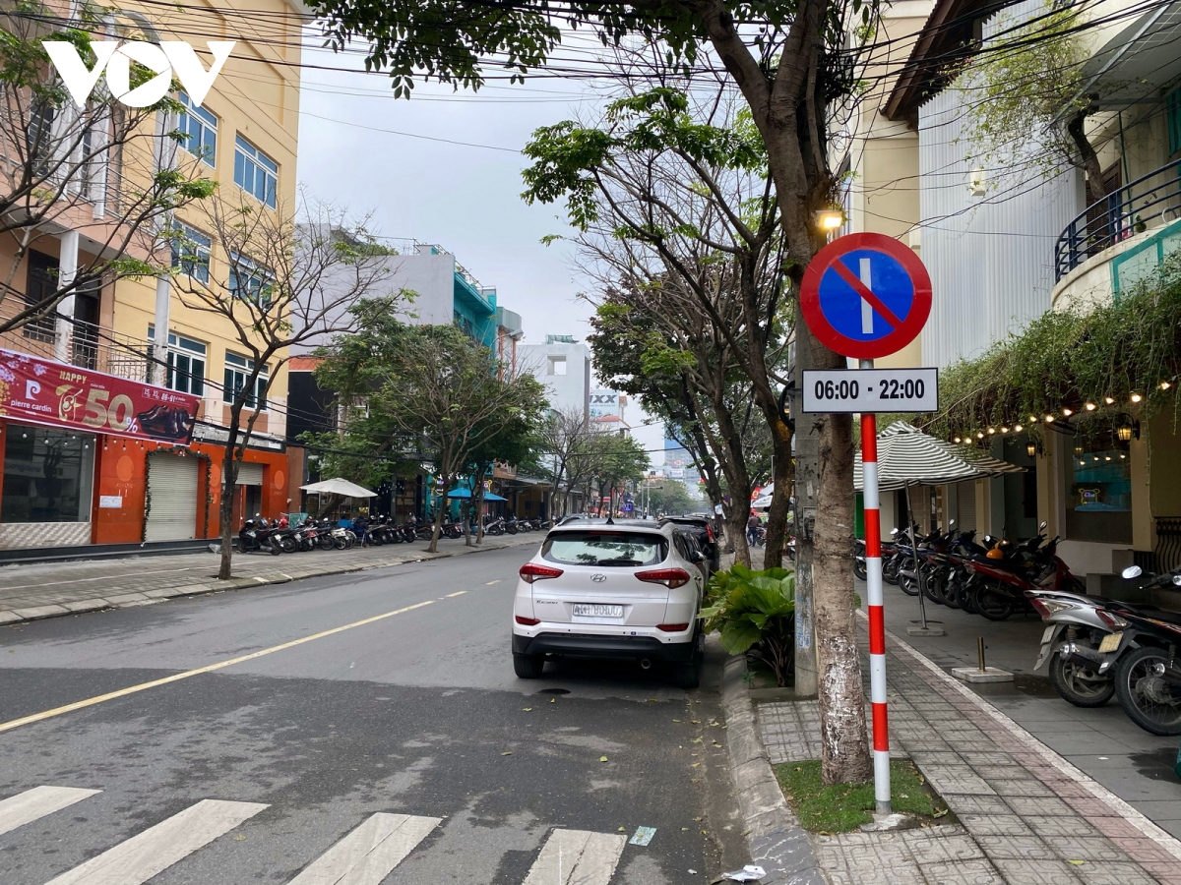
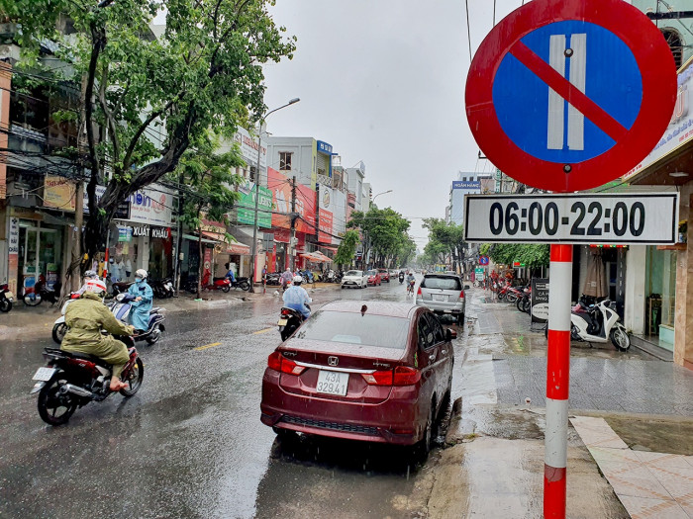
Biển báo P.131b - Cấm đỗ xe ngày lẻ (trái) và Biển báo P.131c - Cấm đỗ xe ngày chẵn.

Slide 22
HOẠT ĐỘNG

Slide 23
Thử thách 1: Thu hoạch dưa hấu
Các em hãy hoàn thành bài tập 1 để giúp bác nông dân thu hoạch được những trái dưa hấu to tròn này nhé!

Slide 24
1. Trong các số dưới đây số nào là số chẵn, số nào là số lẻ?
Số chẵn
Số lẻ
12
315
108
71
194
656
649
72
113
107
Notes:
Hương Thảo – Zalo 0972.115.126. Các nick khác đều là giả mạo, ăn cắp chất xám

Slide 25
Chúc mừng bạn đã thu hoạch xong vườn dưa hấu

Slide 26
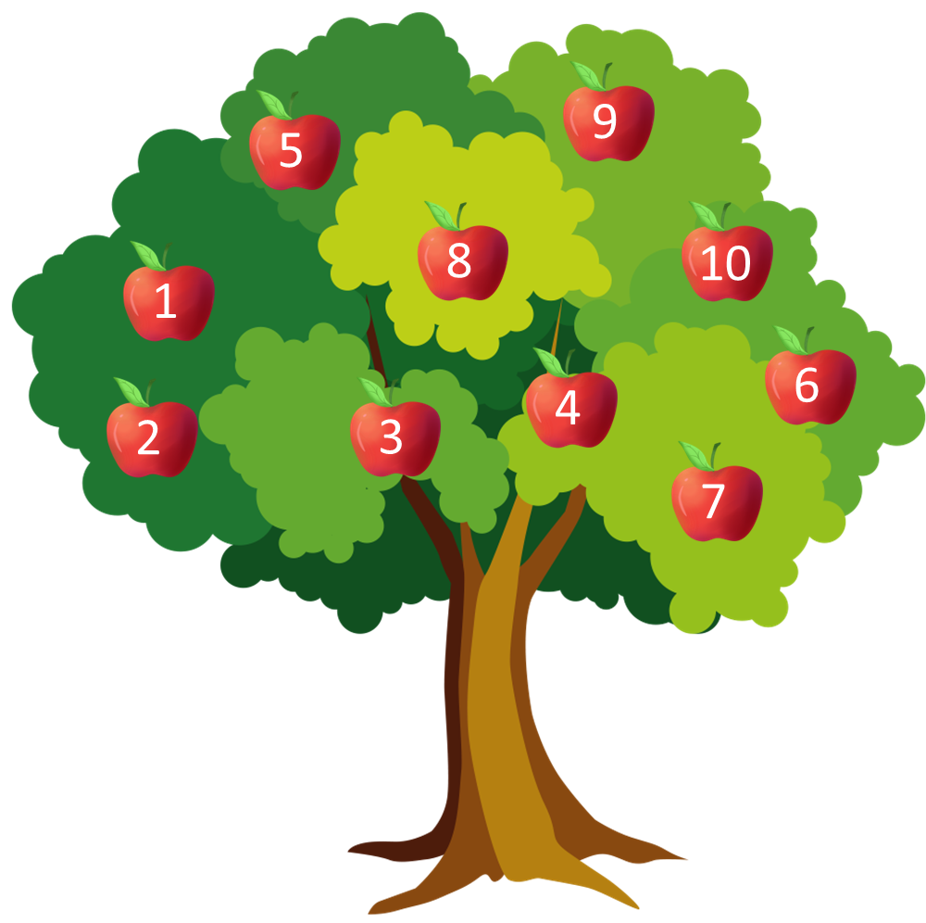
Thử thách 2: Thu hoạch táo
Những trái táo thơm ngon trên cây đã chín rồi, để giúp bác nông dân thu hoạch các em hãy hoàn thành bài tập số 2 nhé!

Slide 27
2. Nêu các số chẵn, số lẻ trong tia số dưới đây.
0
Số chẵn
Số lẻ
Notes:
Hương Thảo – Zalo 0972.115.126. Các nick khác đều là giả mạo, ăn cắp chất xám

Slide 28
Cảm ơn các bạn đã giúp mình thu hoạch táo nhé!

Slide 29
Thử thách 3: Thu hoạch cà rốt
Vườn cà rốt đã đến vụ thu hoạch rồi, để giúp bác nông dân thu hoạch các em hãy hoàn thành bài tập số 3 nhé!

Slide 30
Bài 3: Từ 10 đến 31 có bao nhiêu số chẵn, bao nhiêu số lẻ?
Từ 10 đến 31 có
+ 11 số chẵn. Đó là các số: 10; 12; 14; 16; 18; 20; 22; 24; 26; 28; 30
+ 11 số lẻ. Đó là các số: 11; 13; 15; 17; 19; 21; 23; 25; 27; 29; 31

Slide 31
Bài 3: Từ 10 đến 31 có bao nhiêu số chẵn, bao nhiêu số lẻ?
Từ 10 đến 31 có
+ 11 số chẵn. Đó là các số: 10; 12; 14; 16; 18; 20; 22; 24; 26; 28; 30
+ 11 số lẻ. Đó là các số: 11; 13; 15; 17; 19; 21; 23; 25; 27; 29; 31
Ngoài cách làm này ra các con còn có cách làm khác.:
Từ 10 đến 31 có tất cả số các số là :
(31 -10) : 1 + 1= 22 ( số )
Vì số đầu là số chẵn cuối dãy là số lẻ nên lượng số chẵn và lượng số lẻ bằng nhau
Suy ra có tất số số chẵn là :
22 : 2 = 11( số )
Số lẻ cũng có 11 số
* Cũng còn có các cahs giải khác .

Slide 32
Cảm ơn các bạn đã giúp mình thu hoạch cà rốt nhé.

Slide 33
CỦNG CỐ

Slide 34
Hoàn thành thử thách cuối cùng để giúp mình chất hoa quả lên xe nhé!

Slide 35
13, 105, 207, 309
A. Số chẵn
B. Số lẻ

Slide 36
Số chia hết cho 2 là :
A. Số chẵn
B. Số lẻ

Slide 37
Chúc mừng bạn đã hoàn thành các thử thách ngày hôm nay!

Slide 38
Notes:
Hương Thảo – Zalo 0972.115.126. Các nick khác đều là giả mạo, ăn cắp chất xám

